Slide 1
BỘ NHỚ VÀ HIỆU SUẤT CHƯƠNG TRÌNH
Họ và tên: Tạ Đức Việt
Giảng viên: TS. Trương Anh Hoàng
Môn học: Các vấn đề hiện đại của công nghệ phần mềm.
Source: http://www.infoq.com/news/2013/06/Native-Performance

Slide 2
Tổng quan về bộ nhớ đệm (Cache)
Với mỗi nhân bộ vi xử lý Intel Sandy Bridge có:
6 đường ống (pipeline).
64 kB bộ nhớ đệm L1.
256 kB bộ nhớ đệm L2.
Bộ nhớ đệm L3: 8 – 30 MB
Đọc 1 số thực 32 bit:.
Từ bộ nhớ đệm L1 : 4 chu kỳ (cycle).
Từ bộ nhớ đệm L2 : 12 chu kỳ.
Từ bộ nhớ đệm L3 : 26 chu kỳ.

Slide 3
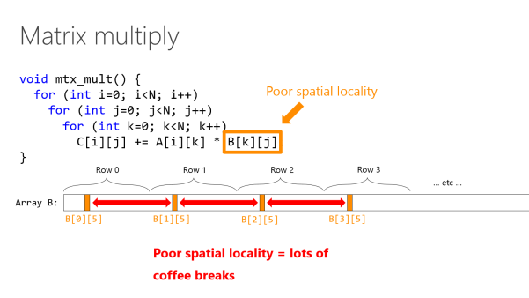
Truy cập dữ liệu
Rút ngắn thời gian truy cập bằng cách đổi vị trí k và j. Kết quả:
Tốc độ tăng 10 lần với máy cấu hình cao.
Tốc độ tăng 18 lần với máy cấu hình thấp.

Slide 4
Hiệu quả với vi xử lý đa nhân
Giả sử chúng ta có 2 mảng, mỗi mảng có 4 triệu phần tử số thực. Tạo mảng thứ 3 bằng cách cộng lần lượt từng phần tử từ 2 mảng trên (c[i] = a[i] + b[i]; i = 0..3,999,999).
Tổng dung lượng 3 mảng là 48 MB.
Với 1 CPU có 5 nhân với L3 cache = 30 MB: Tốc độ tăng 1.6 lần (32% lý thuyết).
Với 1 CPU có 10 nhân với L3 cache = 30 MB: Tốc độ tăng 2.4 lần (24% lý thuyết).
Với 2 CPU có 20 nhân với L3 cache = 60 MB: Tốc độ tăng 18 lần (90% lý thuyết).
Tầm quan trọng của bộ nhớ đệm.

Slide 5
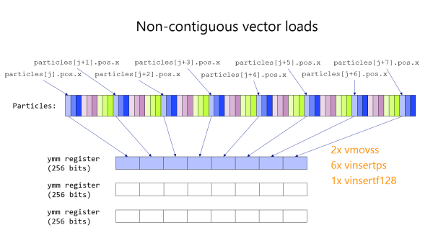
Vector code
4096 hạt vật lý tương tác với nhau:
Sử dụng 1 vòng lặp thường: 8 khung hình mỗi giây.
Sử dụng vector trong C++ và tập lệnh SSE2 128-bit: 18 khung hình mỗi giây.
Sử dụng tập lệnh AVK 256-bit: 23 khung hình mỗi giây.

Slide 6
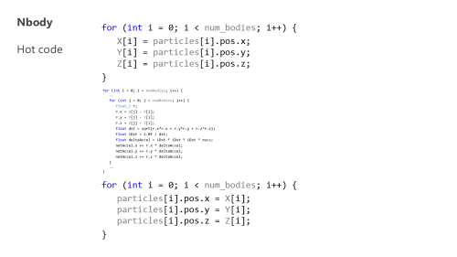
Vector code
Sử dụng 3 mảng tạm và tập lệnh AVK 256-bit: 42 khung hình mỗi giây.

Slide 7
Sắp xếp
Mỗi line bộ nhớ đệm L1 có độ rộng 64 bytes.
Nếu kích cỡ mỗi kiểu dữ liệu là ước số của độ rộng mỗi line (ví dụ: 32, 16, 8, …) thì ta có thể xếp chúng vào vừa một line mà không gây lãng phí bộ nhớ.
Truy cập mà không sắp xếp bằng cách bỏ qua phần tử đầu tiên của mảng. Kết quả là hiệu suất giảm 8% so với việc bắt đầu thực hiện vòng lặp với j bằng 0.
Với C tiêu chuẩn, malloc chỉ trả về dữ liệu sắp xếp mỗi 8 bytes.
Để nhận được dữ liệu sắp xếp 32 hoặc 64 bytes ta có thể sử dụng _aligned_malloc.
Hiện nay các trình biên dịch tự động gọi _aligned_malloc khi dữ liệu được sử dụng trong vòng lặp, nhưng việc đó có thể làm gia tăng sự phân mảnh dữ liệu.

Slide 8
THANK YOU FOR WATCHING!

